Slide 1
NOTRANJA ENERGIJA
Telo ima poleg mehanske energije (kinetična, potencialna) tudi notranjo energijo.
Sistema 1 in 2 sta med seboj ločena z adiabatno mejo. Sistem, ki je obdan z adiabatno mejo, imenujemo adiabatni sistem.
Če dovedemo adiabatnemu sistemu volumsko delo, se delo v sistemu kopiči. Nakopičena energija ne more biti niti potencialna niti kinetična, am­pak je to notranja energija. Označimo jo z U in jo definiramo z enačbo:
p₂, V₂, T₂
U₂
p₁, V₁, T₁
U₁
U₂ - U₁ → sprememba notranje energije [J]
W_{12ad} → adiabatno delo [J]
1

Slide 2
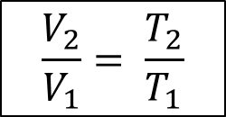

Primer.
V adiabatnem valju je V = 400 litrov plina pod stalnim tlakom p = 2 bar, ki ga vzdržuje bat. Plinu dovedemo delo s trenjem W_{12tr} = -0,2 kWh in tako se dvigne temperatura od T₁ = 18 °C na T₂ = 600 °C. Določi:
volumsko delo plina;
spremembo notranje energije sistema!
a) volumsko delo
1kwh = 3,6 MJ
b) sprememba notranje energije
2

Slide 3
TOPLOTA
Toplota je energija, ki zaradi razlike v temperaturi prehaja iz enega telesa na drugega.
Razlika med notranjo energijo in toploto
Notranja energija je stanje sistema.
Toplota je energija, ki prehaja preko sistema kot posledica temperaturne razlike med sistemom in okolico.
V primeru, da sistem ne opravlja dela, je sprememba notranje energije sistema enaka preneseni toploti.
U₂ - U₁ = Q₁₂ [J]
Q₁₂ = U₂ - U₁ + W₁₂ [J]
Enačba nam pove, da je zaprtemu sistemu dovedena toplota Q₁₂ pri poljubnem procesu enaka vsoti spremembe notranje energije sistema in pri procesu iz sistema pridobljenega dela
3

Slide 4
Notranja energija je veličina stanja, medtem ko delo ni veličina
stanja. Iz enačbe sledi, da tudi toplota ni veličina stanja. Njena
velikost je odvisna od vrste procesa med dvema stanjema. Toplota
je prehodna oblika energije. Po definiciji je pozitivna, če jo v sistem
dovedemo, in negativna, če jo iz njega odvedemo.
Če pri procesu toplote niti ne dovedemo niti ne odvedemo, je
Q₁₂ = 0 in potem lahko zapišemo:
- W₁₂ = U₂ - U₁ [J]
Toplota je torej energija, ki se pojavi na meji med dvema sistemoma različnih temperatur in prehaja iz enega sistema v drugega samo zaradi temperaturnih razlik obeh sistemov
SPECIFIČNA TOPLOTA
Specifična toplota snovi je tista količina toplote, ki je potrebna za povišanje temperature ene količinske enote snovi za eno temperaturno stopinjo.
4

Slide 5
Q₁₂ = m . c . (T₂ – T ₁ )
Toplota, ki je potrebna, da segrejemo maso m snovi s specifično
toploto c od temperature T₁ do T₂, je:
Q₁₂ - toplota [J]
m - masa [kg]
c - specifična toplota [J/kgK]
T ₁, T₂ - absolutna temperatura [K]
MOLSKA SPECIFIČNA TOPLOTA
Specifično toploto na 1 kmol snovi imenujemo molska specifična to­plota in jo označimo s c_{M}.
c_{M} = M.c
ZMESNA TEMPERATURA T_{m}
Za segrevanje ali ohlajanje snovi imamo na voljo dva sistema, obdana z adiabatno steno, ki sta razdeljena s prepustno mejo za toploto in imata različni temperaturi. Ko se toploti izmenjata, imata oba sistema enako zmesno temperaturo Tm, ki jo lahko določimo po enačbi:
5

Slide 6
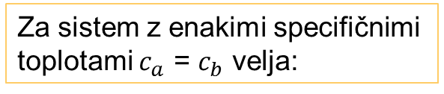
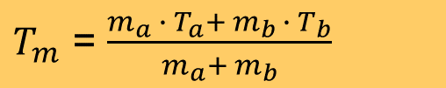
T_{m} – zmesna temperatura [K]
m_{a} – masa sistema a [kg]
m_{b} – masa sistema b [kg]
c_{a} – specifična toplota sistema a [J/kgK]
c_{b} – specifična toplota sistema b [J/kgK]
T_{a} – temperatura sistema a [K]
T_{b} – temperatura sistema b [K]
TOPLOTNI TOK
Pri segrevanju ali ohlajanju določene mase snovi v enoti časa pridemo do pojma toplotnega toka, namesto da računamo s toploto v določenem času.
6

Slide 7
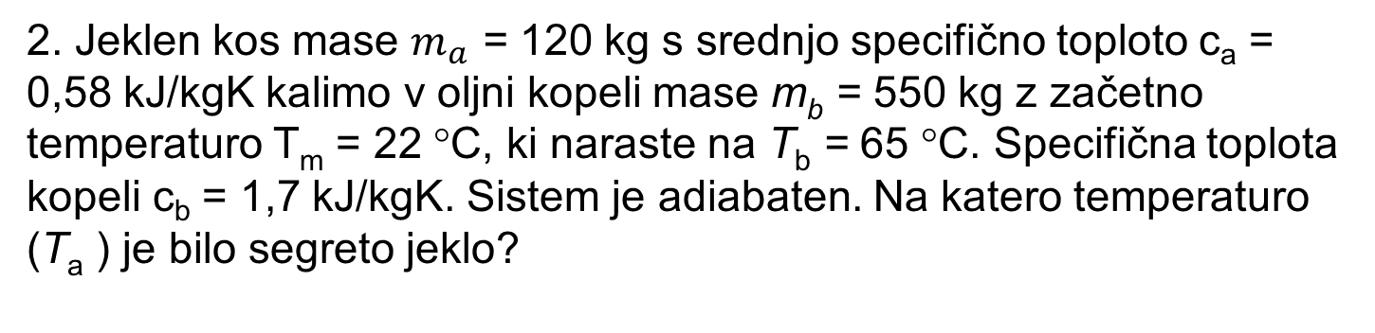
Primer
1. Koliko toplote moramo dovesti, da segrejemo m = 3,7 kg bakra z T₁ = 20 °C na T₂ = 230 °C? Specifično toploto bakra poiščemo v Strojniškem priročniku.
7

